Slide 1
아시아와 한국의
고령화를
어떻게 볼 것인가?
Meiji Gakuin University
김 성원（KIM Sung-won）
wonn45@gmail.com

Slide 2
고령화를 어떻게 볼 것인가?
faster in the East
Japan
2017년
Korea
Singapore
Germany
Thailand
China
France
higher in the West
slower in the West
UK
Sweden
Vietnam
lower in the East
고령화율
7%
Source: UN, World Population Prospects: The 2015 Revision

Slide 3
고령화의 Speed
■고령화율7％→14％경과년수
UK（1930～1976／46yrs）
Germany（1930～1972／42yrs）
France（1865～1979／114yrs）
Sweden（1890～1972／82yrs）
Japan（1970～1995／25yrs)
Korea（2000～2017／18yrs）
Singapore（1999～2019／21yrs）
Thailand（2005～2022／18yrs）
China（2002～2025年／24yrs）
Vietnam（2017～2034／18yrs）
1860 70 80 90 1990 10 20 30 40 50 60 70 80 90 2000 10 20 30 40

Slide 4
고령화의 Timing①
■고령화율7％→14％ 경과시기
～1970년대
UK（1930～1976／46yrs）
Germany（1930～1972／42yrs）
France（1865～1979／114yrs）
Sweden（1890～1972／82yrs）
Japan（1970～1995／25yrs)
Korea（2000～2017／18yrs）
2000년대～
Singapore（1999～2019／21yrs）
Thailand（2005～2022／18yrs）
China（2002～2025年／24yrs）
Vietnam（2017～2034／18yrs）
1860 70 80 90 1990 10 20 30 40 50 60 70 80 90 2000 10 20 30 40
➡선진국에 비해 늦게 고령화를 경험
→선진국의 정책적 경험을 취사선택하는 것이 가능 → 여러 가지 선택지
선택지

Slide 5
고령화의 Timing②
■고령화율7％→14％ 경과시기
■경제성장률 추이
고도경제성장기
UK（1930～1976）
Germany（1930～1972）
France（1865～1979）
Sweden（1890～1972）
Japan（1970～1995）
韓国（2000～2017年）
고도경제성장기
シンガポール（1999～2019年）
タイ（2005～2022年）
1920 30 40 50 60 70 80 90 2000 10 20
 | 1913～50年 | 1950～73年（고도경제성장기） | 1973～08年 | 2008～19年
UK | 0.8 | 2.5 | 2.4 | 1.1
France | 1.1 | 4 | 2.4 | 0.7
Germany | 0.3 | 5 | 2.1 | 1.1
Sweden | 2.1 | 3.1 | 2.2 | 1.8
Source: Maddison, A.（1995）Monitoring the World Economy 1820-1992, OECD, Economic Growth, World Bank, GDP growth
 | 1956～73年 | 1973～91年 | 1991～08年 | 2008～19年
Japan | 9.1 | 4.3 | 1.2 | 0.5
 | 1961～65年 | 1965～97年（고도경제성장기） | 1997～08年 | 2008～2019年
Korea | 5.9 | 10.1 | 4.7 | 3.1
Singapore | 5.8 | 10.0 | 5.5 | 3.8
Thailand | 7.1 | 7.8 | 3.1 | 3.0
➡선진국과 전혀 다른 환경 속에서 고령화를 경험
→선진국의 정책적 경험을 그대로 선택하는 것이 곤란 → 여러 가지 제약
제약

Slide 6
고령화대책을 어떻게 볼 것인가?
선택지 and 제약
options constraints
・어떠한 선택지가 있는가?
・어떠한 제약이 있는가?
・어떠한 대책을 취할 것인가?

Slide 7
어떠한 선택지가 있는가?
고령자의 생활을 보장하는 정책적 수단
정부
시장
가족

Slide 8

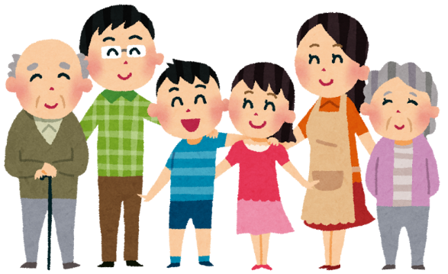

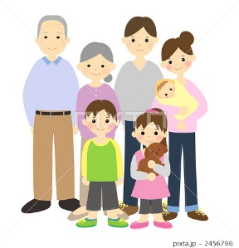
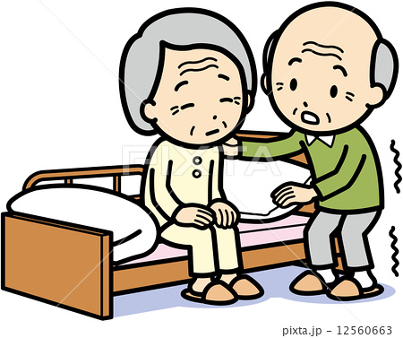

어떠한 제약이 있는가?
정부
시장
고령자의 경제활동참가율（2013）
가족
재정부담의 한계
국가부채잔액（ＧＤＰ대비）
부양능력의 한계
자기책임의 한계
Source：JILPT, Databook of International Labour Statistics 2015
평균수명 추이
출생출 추이
Source：OECD, Economic Outlook 98
Source：UN, Department of Economic and Social Affairs, Population Division (2015). World Population Prospects: The 2015 Revision.

Slide 9
실제로 어떠한 대책을 취할 것인가?
지역
community
에 대한 기대

Slide 10
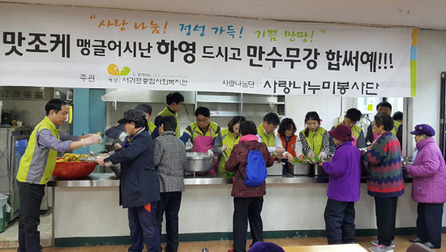
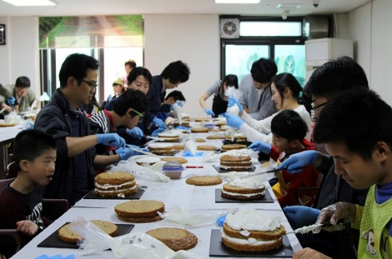
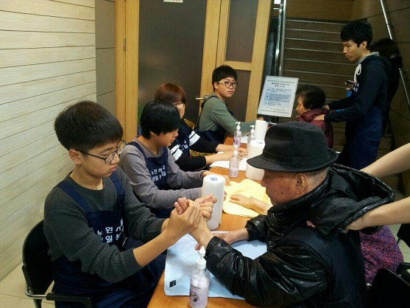
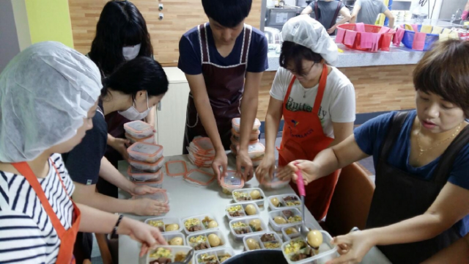

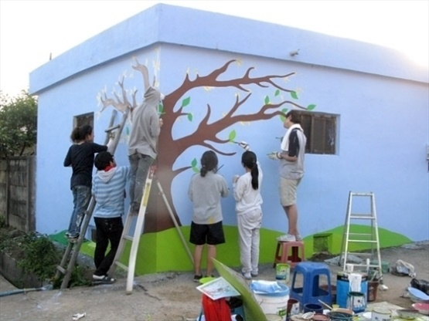
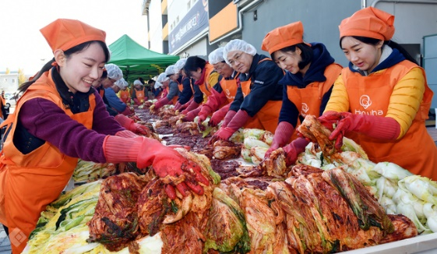
예를 들어 한국에서는･･･
복지관
경로식당
건강관리・예방지원
제빵
도시락배달
세탁지원
주거환경개선
김장

Slide 11
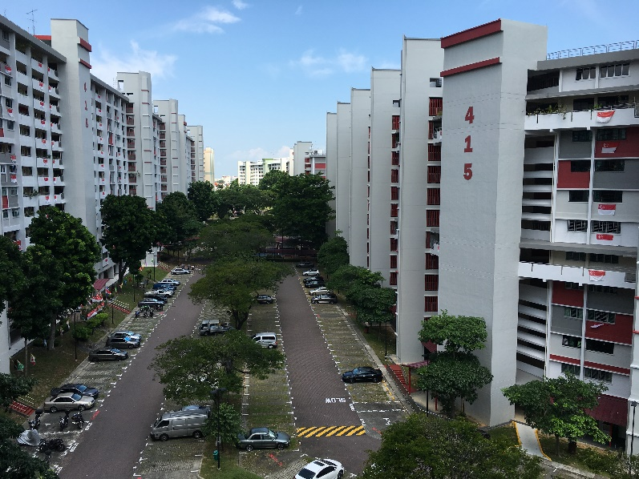

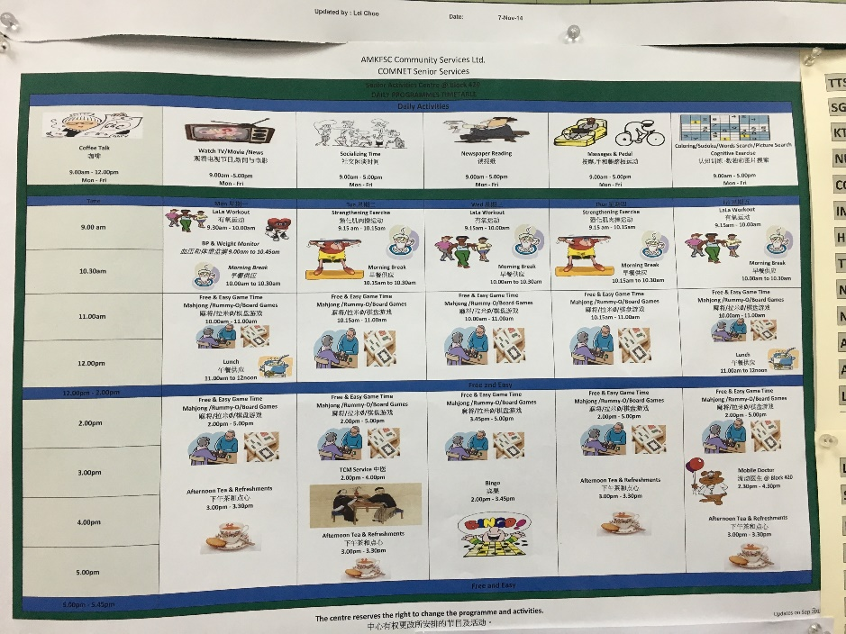
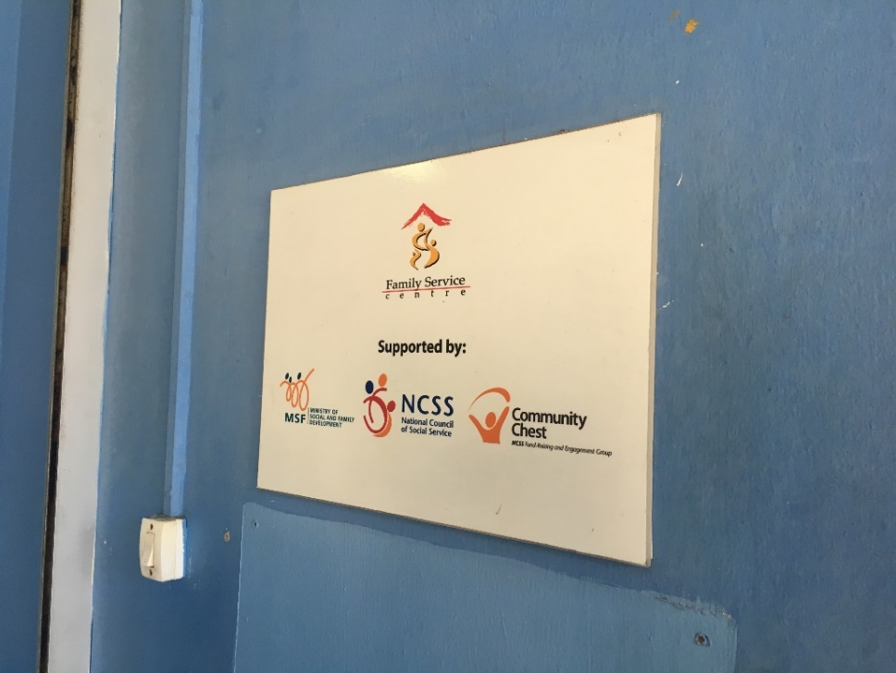
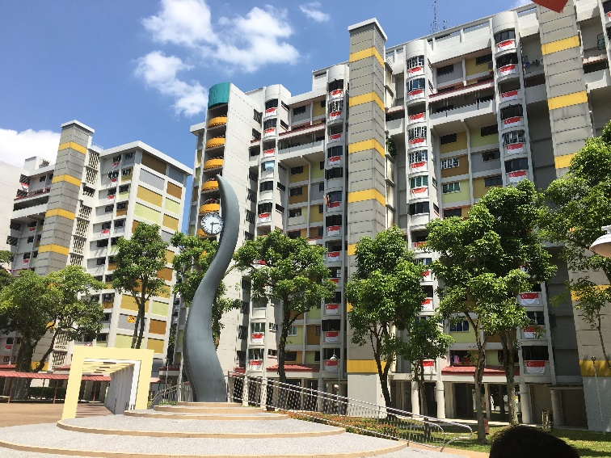
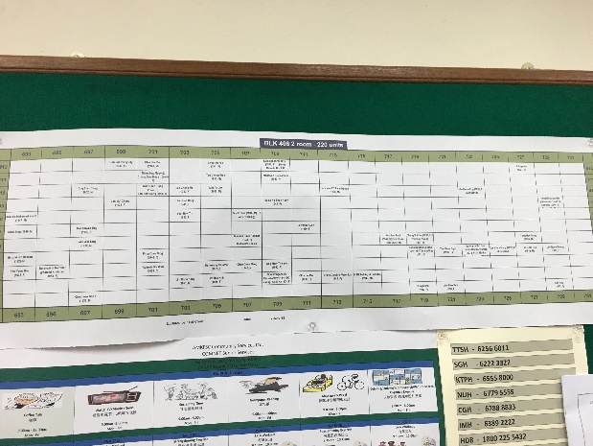
싱가포르①
Ang Mo Kio Family Service Center

Slide 12
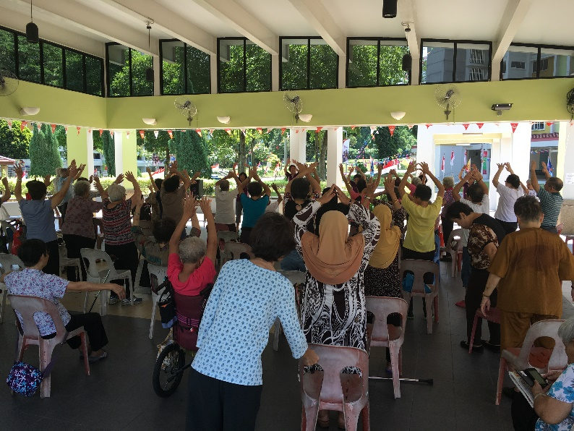
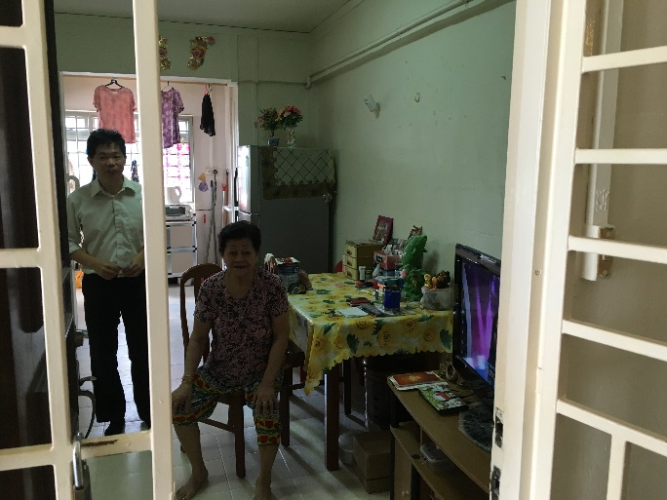
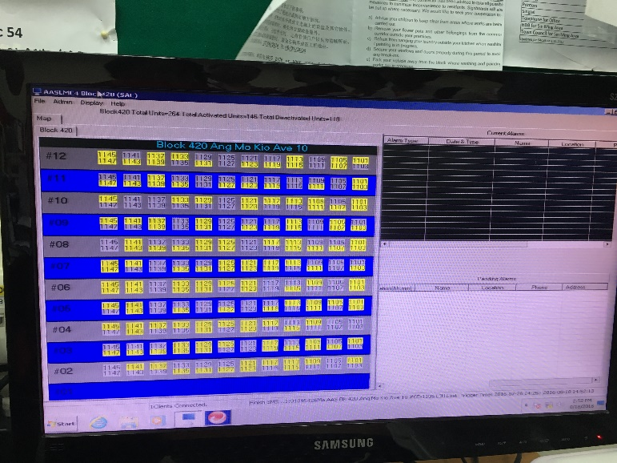
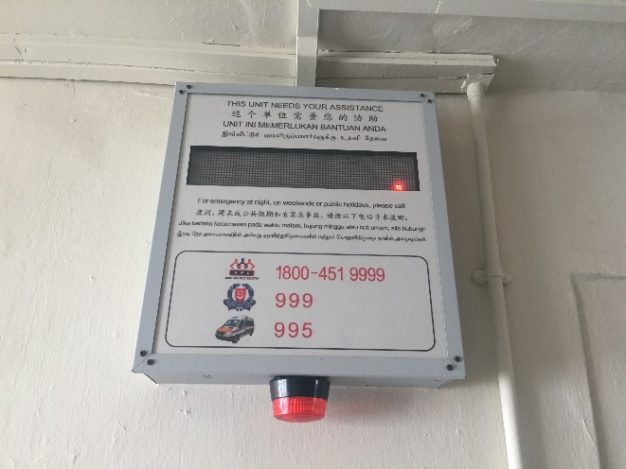
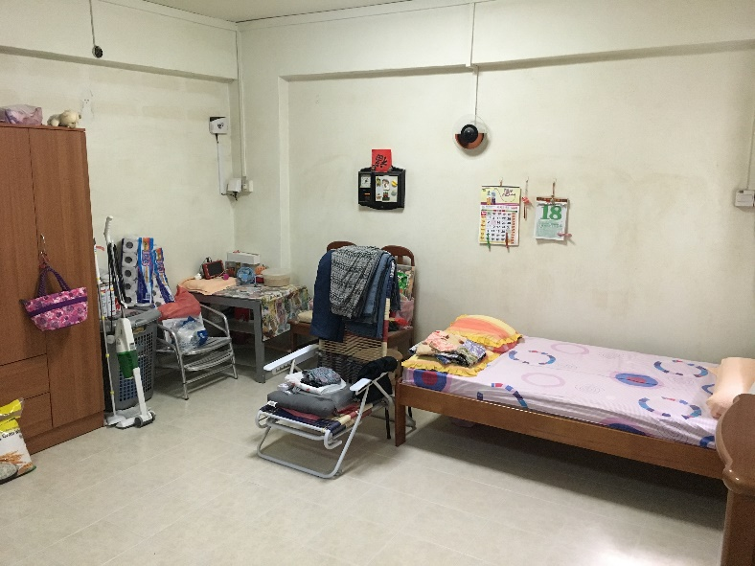
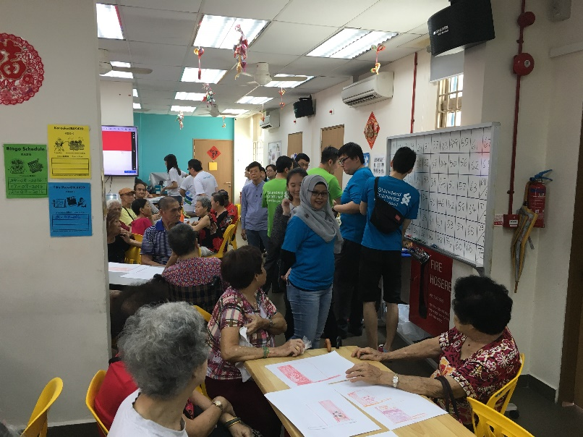
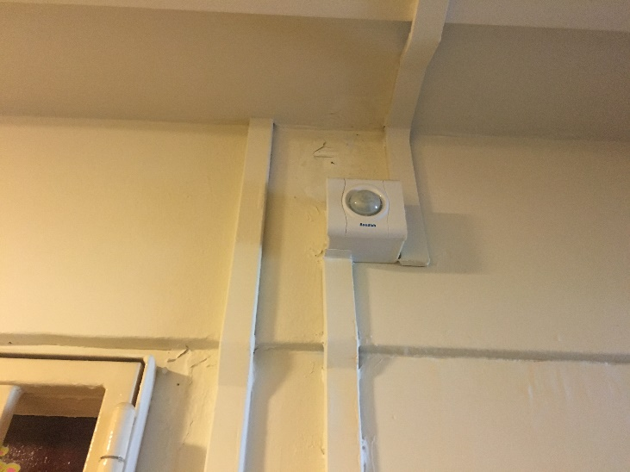
싱가포르②
Ang Mo Kio Family Service Center

Slide 13
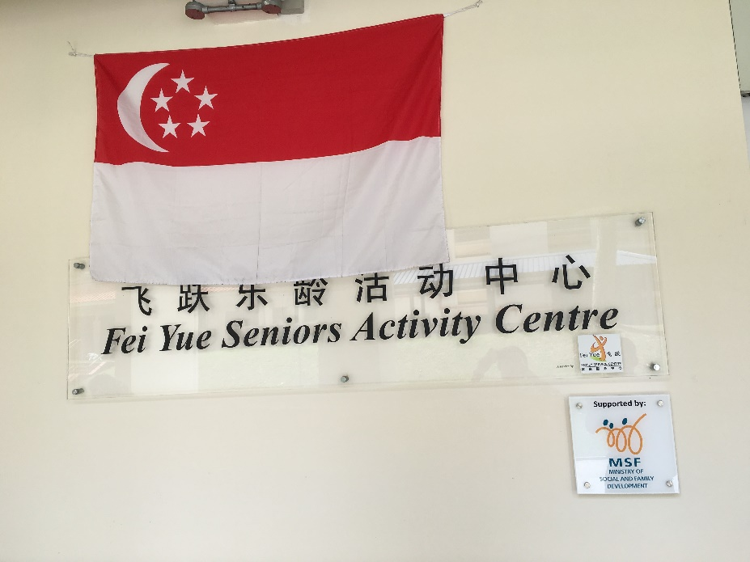
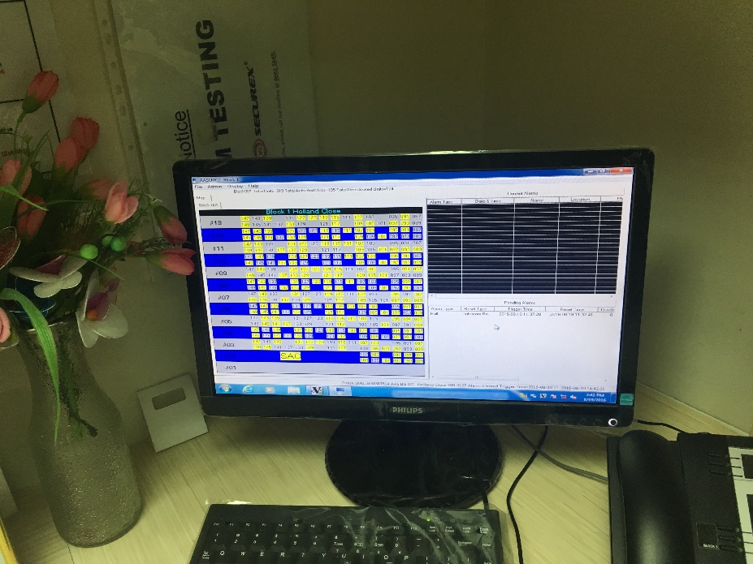
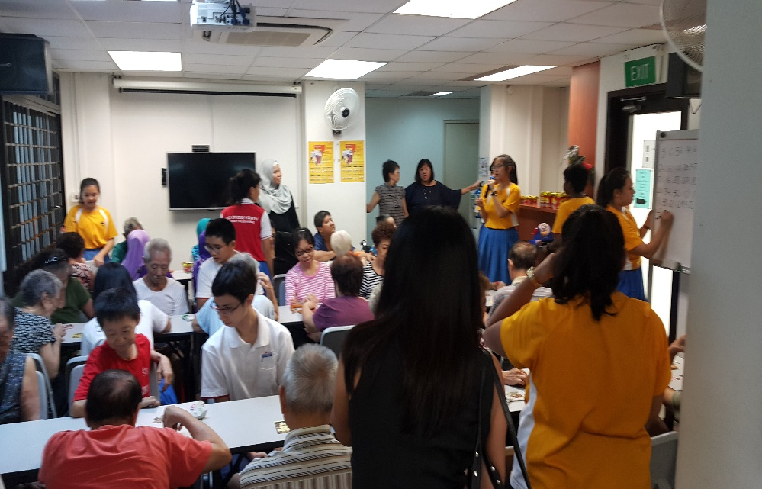
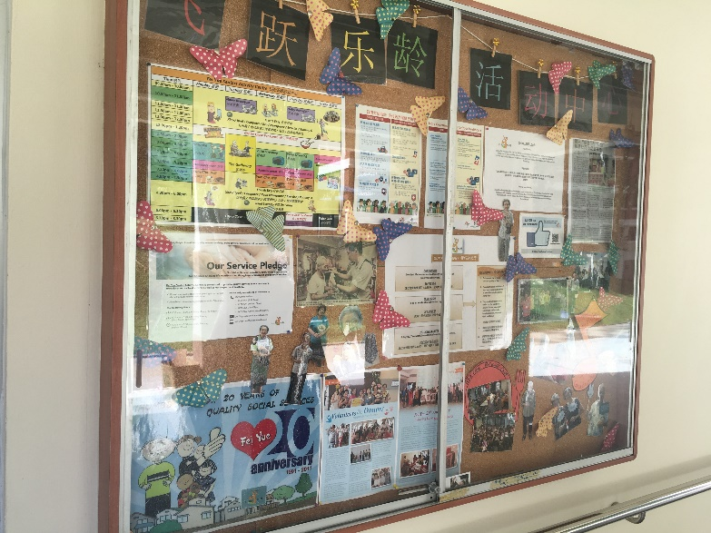
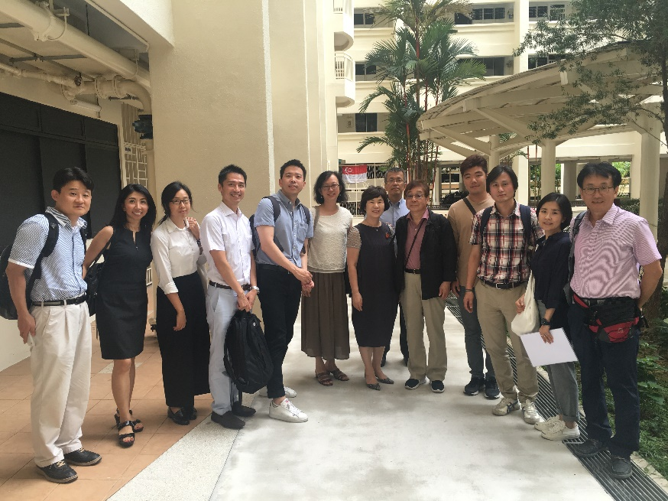
싱가포르③
Fei Yue Holland Senior Activity Center

Slide 14
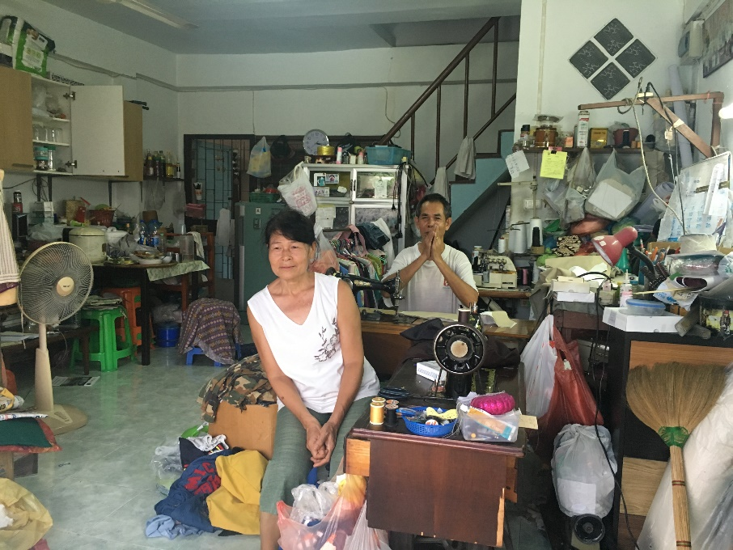
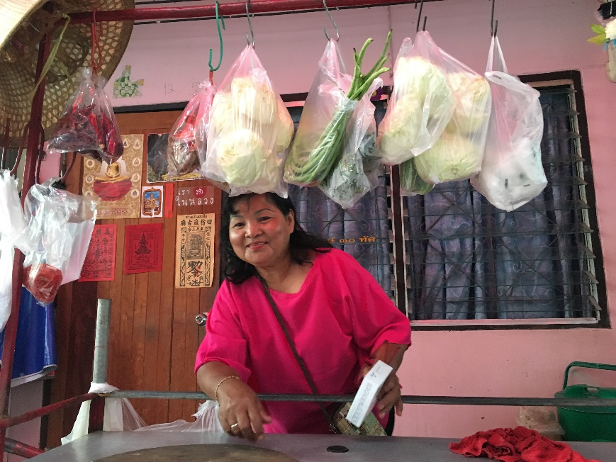
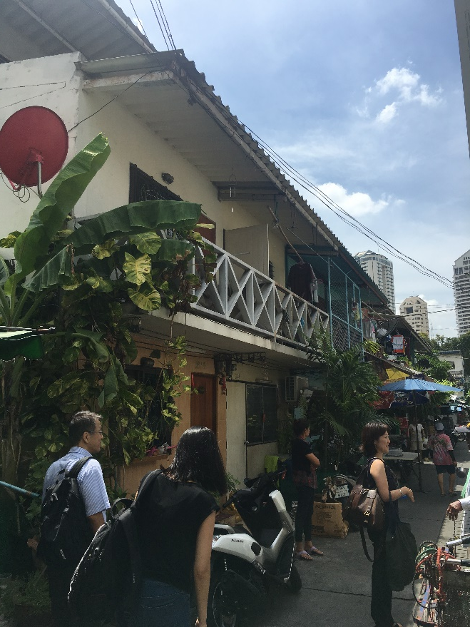
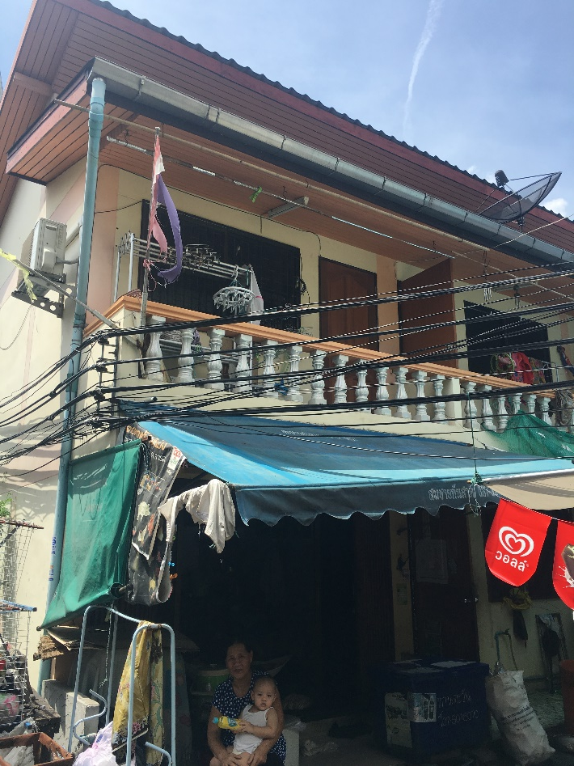
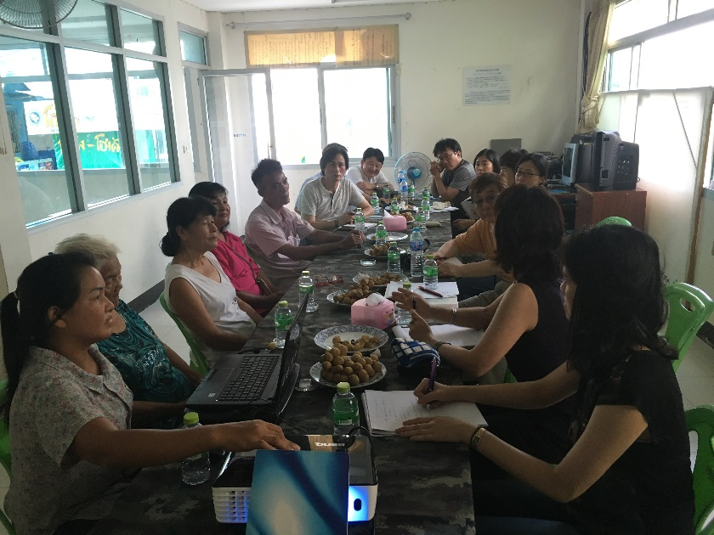
태국①
Baan Mankong

Slide 15
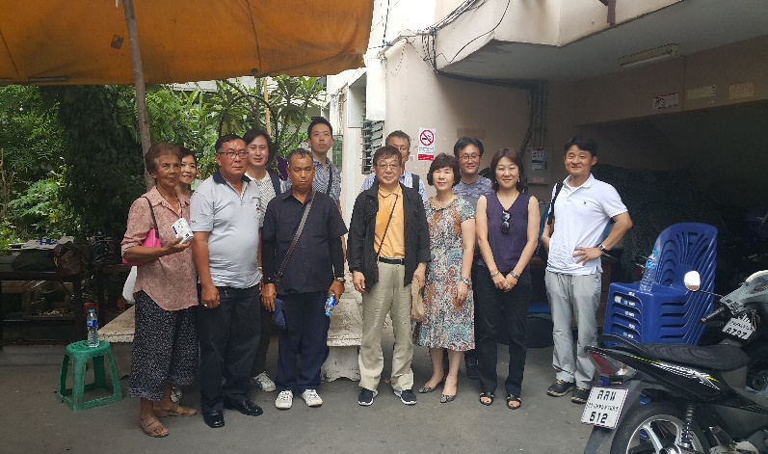
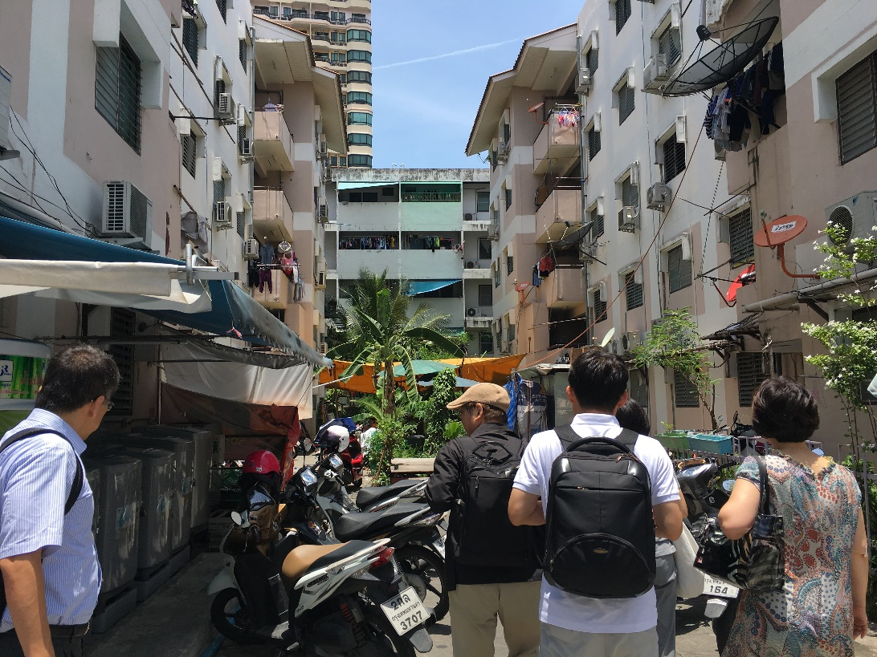
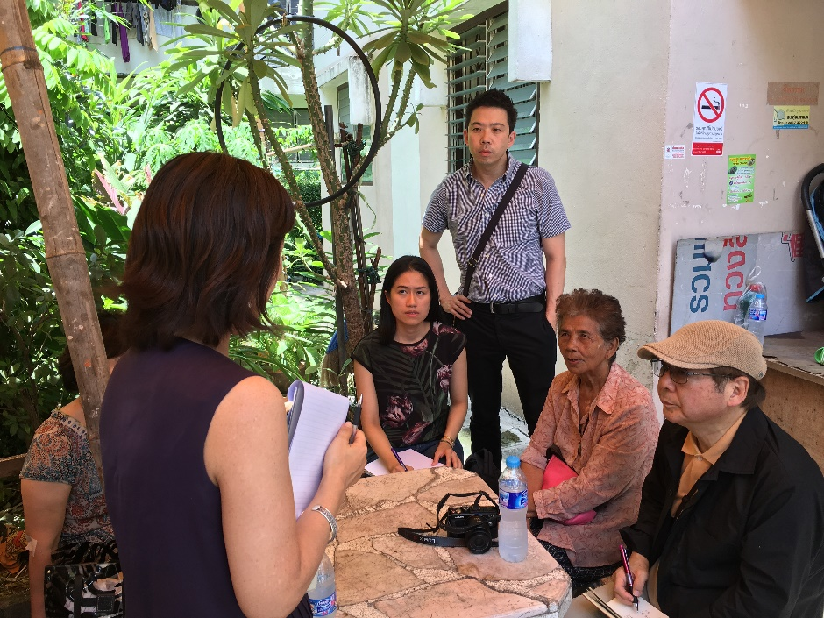
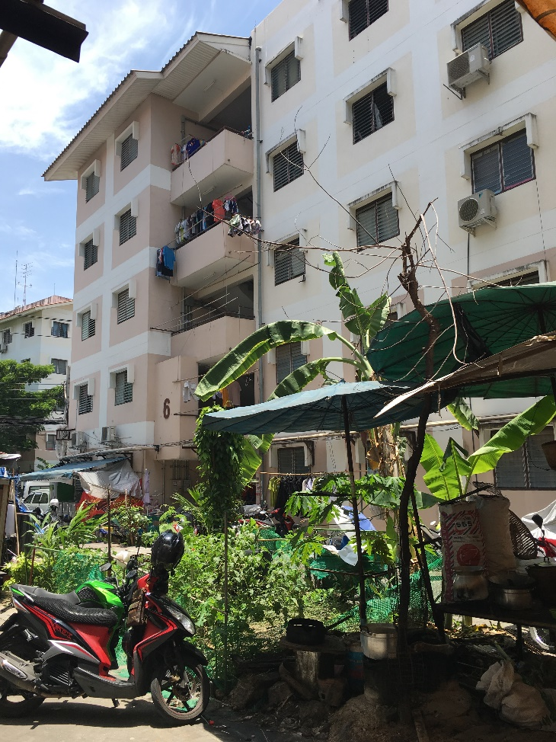
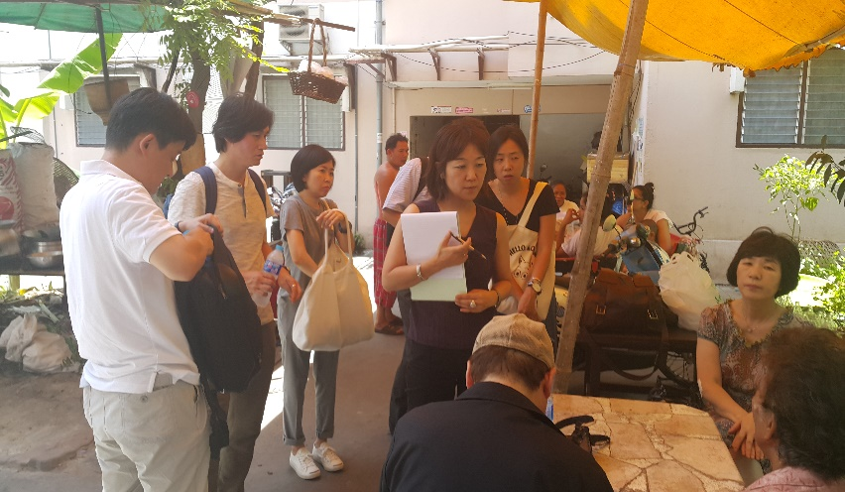
태국②
Ban Eua Arthorn

Slide 16

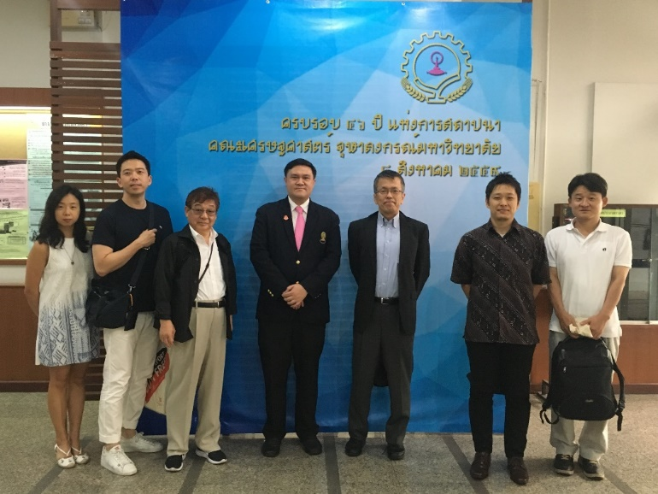
태국③
Community Care System 구상
Unprivileged
Older Person/
household
(Low-income)
Medium-income
Oler Person/
household
High-income
Oler Person/
household
Community-based
Integrated
Older Person`s
Long-term Care System
Central Government`s
Care Facilities/Shelters
Community-based
Integrated
Older Person`s
Long-term Care System
Institutional Care by Private Care Providers
Central Government`s
Care Facilities/Shelters
Private Home Helpers
LTC
System for
Urban
Elderly
Private
Sector/
Social
Enterprise etc
Central Government`s
Care Facilities/Shelters
Family Care

Slide 17


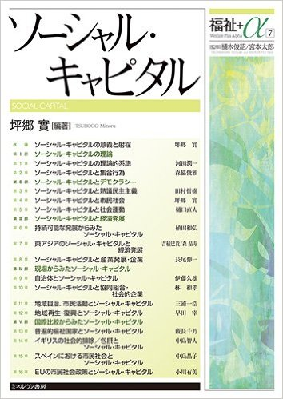


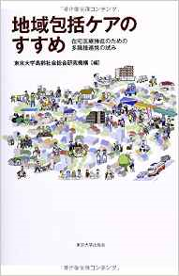



일본에서도 지역에 대한 기대…

